Slide 1
Systém práce s talentovanou mládeží
Koncepce péče o talenty
Poslání:
podpora sportovní přípravy talentovaných sportovců ve věku 8-23 let
Úkol svazu:
definice potřeb (skupina Talent, NSA)
vytvoření podmínek pro kvalitní přípravu mladých sportovců (odborné, finanční, materiální..)
Základní články systému​:
Vrcholové sportovní centrum mládeže (VSCM)
Sportovní centra mládeže (SCM)
Sportovní střediska mládeže (SpS)

Slide 2
Sportovní tréninková centra
Vrcholové sportovní centrum mládeže – VSCM
zřízeno přímo svazem při tréninkových centrech reprezentace Jungle Sport park a Hudy Brno s působností pro celou ČR
cíl: odborné vedení vybraných členů reprezentace ve věku 15-23 let a jejich příprava na mezinárodní závody
za činnost odpovídá KSL - hlavní trenér VSCM a spolupracují reprezentační trenéři
počet členů - 17
činnost a podpora- společné tréninky/soustředění, fyzio podpora, odborná metodická podpora, Yarmill, sportovní prohlídky, testování Baluo, budget - finanční podpora, spolupráce s osobními trenéry sportovců, náklady na účast na mezinárodních závodech

Slide 3
Sportovní tréninková centra
Sportovní centra mládeže – SCM
zřízeno přímo svazem - 2 centra – SCM Čechy a SCM Morava
cíl: rozvíjet specifické pohybové schopnosti a dovednosti ve vztahu ke sportovnímu lezení u talentovaných sportovců a vytvářet u nich pozitivní vztah ke sportovnímu lezení, trénování a závodění s cílem uplatnit se v reprezentaci ČR
určena pro sportovce 12-15 let, kteří splní nominační kritéria pro daný rok - kategorie U14 a U16
počet členů 20
každé SCM má svého vedoucího trenéra a spolupracující smluvní trenéry
organizace – pravidelné tréninky (1x měsíčně) za účasti fyzioterapie a dalších odborníků, konzultace, volné vstupy do TC, Yarmill atd.

Slide 4
Sportovní tréninková centra
Sportovní střediska mládeže – SpS
Historie - SpS v působnosti svazu - 2020-2021
setkání se zástupci oddílů - srpen 2020 Teplice, zahájení září 2020, ukončení první fáze prosinec 2021
SpS zřízeny přímo svazem s působností pro 3 oblasti – Čechy, Morava jih a Morava sever
dokument Koncepce SpS
SpS řídil vedoucí trenér (kvalifikace trenér A n. B licence) + smluvní trenéři SpS, osobní trenéři členů SpS
členi SpS - sportovci ve věku 8-15 let, v roce 2021 bylo cca 40 členů
organizace - 1x měsíčně tréninky každého SpS, účast fyzioterapeutů, stavěči
členi volné vstupy do TC, Baluo testování, Yarmill

Slide 5
Sportovní tréninková centra
Sportovní střediska mládeže – SpS
Historie - oddíly se statusem SpS - 2022
srpen 2021 výzva oddílům pro zapojení do systému SpS - (kritéria)
setkání s oddíly Teplice - srpen 2021
upravená koncepce SpS platná od r. 2022
Od 1.1.2022 přechod SpS pod sportovní oddíly
11 SpS - zapojeno 95 dětí
organizace činnosti: nominace členů, tréninky SpS v rámci oddílů, otevřené tréninky (3 ročně), 2 svazové tréninky pro všechny SpS, dotace na odměny SPS trenérů
srpen 2022 nová výzva k získání statusu SpS

Slide 6
Sportovní tréninková centra
Sportovní střediska mládeže – SpS – výhled rok 2023
od 1.1.2023 - 13 SpS
počet sportovců - nominace oddílů
struktura - koordinátor SpS, hlavní trenér SpS, oddíloví trenéři, repre trenéři, členi SpS - 8-15 let
organizace obdobná jako 2022 - příprava v rámci svého SpS, společné tréninky - kalendář, svazové tréninky, finanční podpora ze strany svazu, metodická podpora
dotace NSA - SpS jako koneční příjemci
propojení s oddíly působícími v daném regionu - ukázkové tréninky
testovací baterie
širší spolupráce s trenéry

Slide 7
Sportovní tréninková centra
Zapojení do systému péče o talentovanou mládež
oddíl - získání statusu SpS x spolupráce s některým SpS
trenér - osobní trenér sportovce/člena, trenér centra mládeže, náhledy tréninků jednotlivých center, akce sportovních center s přesahem do vzdělávání
sportovec/člen oddílu - člen VSCM n. SCM, člen SpS svého oddílu, člen regionálního SpS (dohoda o zařazení sportovců)

Slide 8
Tréninkový deník Yarmill
online prostředí + vše na jednom místě + aplikace pro sportovce
systém, nikoliv nahodilé tréninky
zpětná vazba dětí z tréninku - komunikace, která vede k větší motivovanosti dětí
evidence docházky
videotéka cviků (možnost zapojení dítěte do tréninku i o víkendu či na dovolené)
hlavní trenér může stanovit trénink
ostatní trenéři tréninky mohou vidět (=inspirace a sdílení zkušeností a nápadů (trenéři se od sebe mohou učit)
zlevněná licence trenérům, kteří se do Yarmilla "jen koukají" (100,-/měsíc)
možnost děti pouze evidovat (zdarma) nebo možnost dětí zapisovat (100,-/měsíc do 14 let vč.)

Slide 9
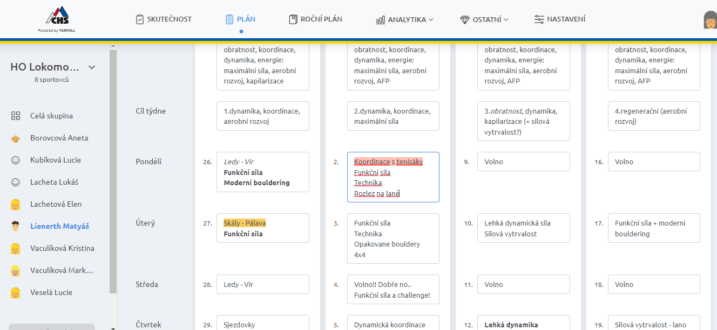
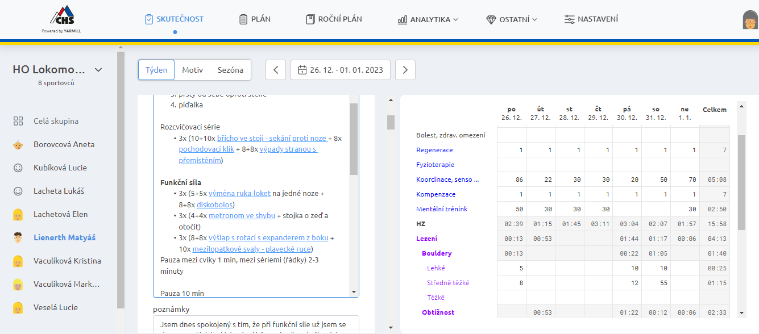

Slide 10
Testování členů SCM a SpS
Testová baterie
Soubor 12ti testů prověřující schopnosti silové, rychlostní, koordinační, balanční, dynamické a silově vytrvalostní
Ideou testování je především odhalení slabých článků výkonu
Srovnání výkonů umožní poodhalení standardu, kterého by měli členové SCM a SpS dosahovat pro možnosti dosažení optimálních výkonů
Obsahem testové baterie
12 testů s popisky o zaměření,potřebných pomůcek, provedení, záznamový arch
Pro dosažení větší validity testování budou sloužit instruktážní videa

Slide 11
PRÁCE S TRENÉRY - jejich odměňování
LEZECKÝ ODDÍL - ZDROJE PŘÍJMU
Členské příspěvky - jaká by měla být jejich adekvátní výše?
Můj klub + Provoz a údržba-NSA
ČHS - SPS oddíly
Další dotace - město, kraj, ČUS
Dary, partneři, další
K čemu jsou využívány:
vstupy na stěny/nájem stěny/nákup chytů,struktur/údržba
odměny trenérů -tréninky+účast na závodech, tréninkové plány
odměny stavěčů
startovné
fyzio,kondiční příprava, kompenzace členů oddílu-výkonnostní tým
oddílové dresy, trika
náklady na soustředění, metodické/náborové akce
oddílový lezecký materiál (lana, presky, helmy….) a další (notebook, PC, tiskárna, telefon …)
ostatní služby - účetní, personální agenda

Slide 12
Oddílový trenér, instruktor
Ideál
platný instruktorský kurz-instruktor
dokončené trenérské vzdělání+ licence C1-trenér
zkušenosti s trénováním dětí (nebo alespoň sebe sama)
kvalitní a adekvátní odměňování, benefity
péče oddílu o kvalifikační rozvoj trenérů
flexibilita, motivace a loajalita instruktorů a trenérů
aktivní zapojení do trenérského týmu oddílu
moderní oddílové stěny,chyty, vyjednané podmínky na komerčních stěnách
Realita (neplatí pro všechny oddíly :))
instruktoři bez kurzu -doplnění až během práce
trenéři bez licence-doplnění až při práci v oddílu
studenti, “odrostlí” členové oddílu bez zkušeností s trénováním, rodiče
neadekvátní odměňování
bez pravidelné podpory rozvoje, růstu trenérů
časově omezená spolupráce, fluktuace-studenti si najdou práci, odejdou na školu apod.
chybí teamová práce,společné schůzky, debaty - nedostatek času, nadšení?
omezené tréninkové možnosti - souboje s veřejností, nevyhovující profily, cesty,bouldry,neexistující prostor pro rozcvičení/docvičení, izolovanou přípravu, kompenzace

Slide 13
JAK SE PŘIBLÍŽIT IDEÁLU ?
optimální finanční zabezpečení činnosti oddílu - pokusit se dosáhnout na všechny zdroje financování-pomoc ČHS
adekvátní odměna trenérům - kolik?
poloviční nebo plné úvazky - profesionalizace (DoPP,PS, trenérská smlouva,IČO)
úloha hlavního trenéra oddílu-koordinátor, nastavuje plán příprav, účast na závodech
hierarchie odměňování - podle vzdělání, zkušeností, zpětné vazby ?
motivace trenérů - pravidelné doplňování vzdělání, společné tréninky nebo setkání za účelem doplnění vzdělání, sdílení dojmů z tréninku, diskuse nad svěřenými dětmi + jejich výsledky, spoluúčast při rozvoji oddílu atd.
nefinanční benefity - volné vstupy na stěnu, fyzioterapie, trenérské oblečení
nehledat trenéry mezi studenty, ale spíše mezi motivovanými rodiči, staršími výkonnostními lezci, odrostlými členy oddílů, ale se zájmem a perspektivou (vybírat)
výběr dětí pomocí “náborů” - práce s motivovanými, šikovnými dětmi je zárukou motivace a nadšení i pro trenéry
zázemí a podmínky - jak pro trenéry, tak pro trénink -sportovní infrastruktura

Slide 14
Práce s trenéry- odměňování
Systém odměňování:
základní odměna za hodinu práce
paušál pro hlavního oddílového trenéra
paušál pro vedoucího trenéra SPS
vyšší hodinová sazba pro:
instruktory s instruktorským kurzem-např.200/hod
trenéry s licencí C1,C2-250/hod
trenéry s licencí B-300/hod
vyšší odměna nezávislá na úrovni trenérského vzdělání-možnost ocenit kvalitu trenérské práce-300/hod

Slide 15
PŘÍKLAD HIERARCHIE ODMĚŇOVÁNÍ
Odměny instruktoři/trenéři: PŘÍKLAD
hodina trénink 90 min trénink 2 hodiny
1.pomocník trenéra bez licence 130 200 260
2.instruktor lezení (včetně těch,
kteří zahájili kurz) 200 300 400
3.instruktor lezení malé děti 4-6 let 350
4.trenér licence C 225 350 450
5.trenér licence B 300 450 500
6.trenér tělocviky základ.+stř. škol 300
7.BPV-neziskovky, dětské domovy 250

Slide 16
Práce s trenéry - vzdělávání,licence
Model 1
trenérské vzdělání uhradí nebo na něj významně přispěje oddíl = závazek trenéra pracovat pro oddíl nějakou dobu (smluvní,morální)= špatně vymahatelné
doškolování, doplnění vzdělání si hradí trenér sám - nemá ale moc motivaci
Model 2
trenérské vzdělání si uhradí trenér sám (nebo oddíl jen poměrnou část)- není pak tolik vázán v oddílu, který za něj zaplatil, investice do něčeho, čím se trenér bude živit nebo si přivydělávat
doškolování, semináře, další kurzy hradí za trenéra oddíl - pro trenéra motivační, může to vnímat jako benefity a zvyšuje to jeho loajalitu k oddílu, pro který pracuje

Slide 17
Tipy na rozvoj a doplnění trenérského vzdělání
ČHS doškolovací kurzy
zajišťují odborníci, se kterými spolupracujeme na úrovni reprezentace a péče o talentovanou mládež
Fyziogym Cooper
Andrle Sport
MUDr.Tomáš Soukup - výživový poradce
Baluo - aplikované centrum Olomouc
účast na soustředěních reprezentace, SCM, SPS
Victoria - EDIS
vzdělávací platforma, s cílem shromažďovat informace pro trenéry, sportovce, rodiče - videa a texty seřazené podle témat (psychologie sportu, duševní poruchy sportovců, PPP, mediální tlak, Covid, tepelné trauma atd.) https://edis.vsc.cz/
ČOV
Mosty-každoroční mezinárodní konference,
Dialogy-interaktivní semináře
”Spojení mezi teorií a praxí ve sportu” https://www.olympijskytym.cz/vzdelavani-treneri

Slide 18
Práce s oddílovými stavěči
Ideál:
oddílový stavěč s licencí -plný úvazek (IČO,PP)
adekvátní odměna-finanční i jiné benefity - fyzio, regenerace
rozvoj a další vzdělávání (workshopy)-nabídka na straně ČHS
Realita:
staví trenéři, starší členové oddílů
pokud stavěč, tak často bez licence
nepravidelná, neadekvátní odměna
minimální obměna cest/bouldrů
Jak se přiblížit ideálu:
stavěčská licence - nabídka kvalitního školení “kurzu pro závodní stavění” organizovaného ČHS ”Směrnice o stavěčích”
ČHS workshop oddílový stavěč -proběhne v roce 2023
praxe-stavěče na závodech 3. ligy ČHS, pomocného stavěče na závodech 2. ligy ČHS
přiměřené sazby - sjednotit v rámci ČR?

Slide 19
Skupina Talent
Problém:
Nemáme podchycený přísun talentované mládeže z veřejnosti, neumíme talenty aktivně vyhledávat, případně oni nevědí kam by se mohli obrátit.
Cíl:
Máme funkční systém, který je schopen generovat talenty.
Výstupy:
1. Definice talentu
2. Oblast a postupy, jak (potenciální) talenty vyhledávat
3. Dostatek vhodných kandidátů, se kterými je možné pracovat
4. Standardní postup pro testování kandidátů a další postup pro jejich nasměrování
5. Dostatek vhodných oddílů

